Slide 1
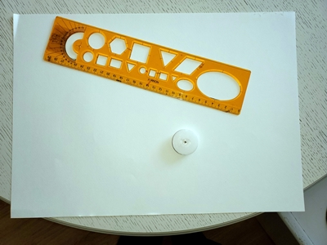
Najprej s koščkom sveče in ravnilom na bel list narišeš geometrijske like – trikotnike, kvadrata, pravokotnike, šestkotnike, lahko tudi kroge – kar s prosto roko. Like lahko rišeš drugega čez drugega. Naj te ne skrbi, ker črt narisanih s svečo ne boš dobro videl. Vidne bodo postale šele pozneje.

Slide 2
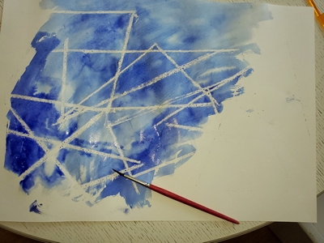
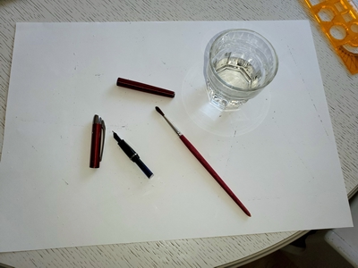
Pripravi si lonček z vodo in bombico iz nalivnika. Risalni list zdaj zmočiš z vodo in na mokro podlago kaneš kapljico črnila ter ga razmažeš. To ponavljaš toliko časa, da je ves list prebarvan na modro.
Črte so postale vidne.

Slide 3
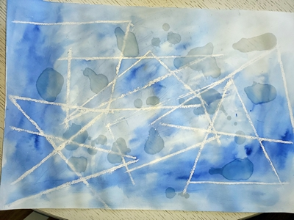
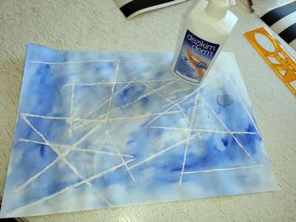
Zdaj pa poišči razkužilo. V teh dneh ga veliko uporabljamo, zato predvidevam, da ga imate doma. Zdaj tudi že veš, zakaj sem risbo poimenovala KORONA. Seveda ji ti lahko daš drugo ime.
Na modro podlago nakapljaj razkužilo, potem pa počakaj, da se razkužilo posuši.
Razkužilo je ustvarilo različne oblike.

Slide 4
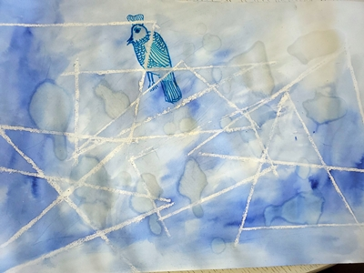
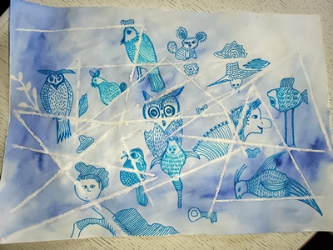
Zdaj vidiš, da ti je razkužilo ustvarilo nenavadne oblike, ki se kar same ponujajo, da jih spremenimo v risbo. Jaz sem uporabila samo moder flomaster, tebi pa dopuščam možnost, da uporabljaš vse barve. Sam se odloči. Zdaj nastopi tvoje ustvarjanje. Vzemi si čas, ker umetnik potrebuje veliko časa.

Slide 5
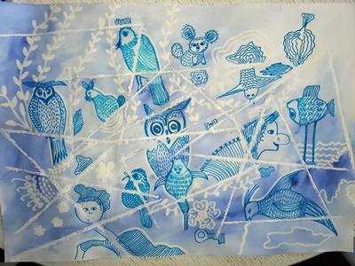
Ni še konec. Saj veš, da črnilo lahko brišemo z brisalcem. Če lahko z njim brišemo, lahko tudi rišemo. V vmesne prostore riši z brisalcem. In nastala bo čudovita risba, ki smo jo ustvarili z različnimi pripomočki.

